Slide 4
ГРАЧ

Slide 5
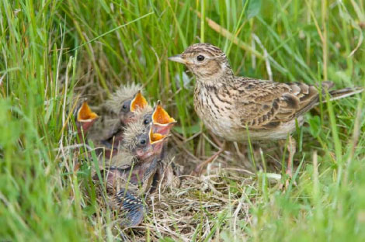
ЖАВОРОНОК

Slide 6
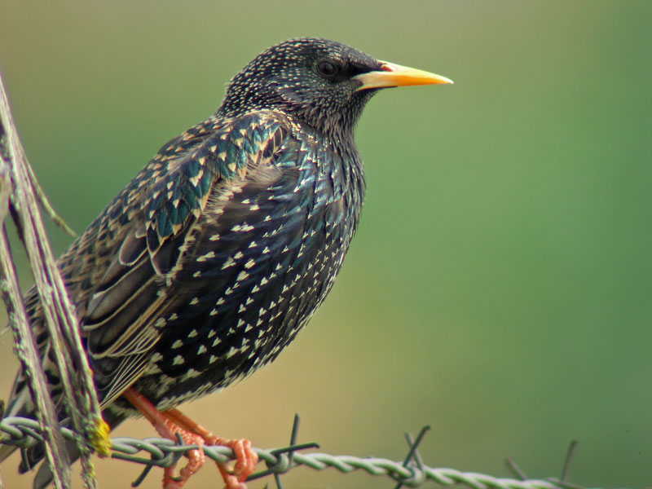
СКВОРЕЦ

Slide 7
МУХОЛОВКА-ПЕСТРУШКА

Slide 8
КУКУШКА

Slide 9
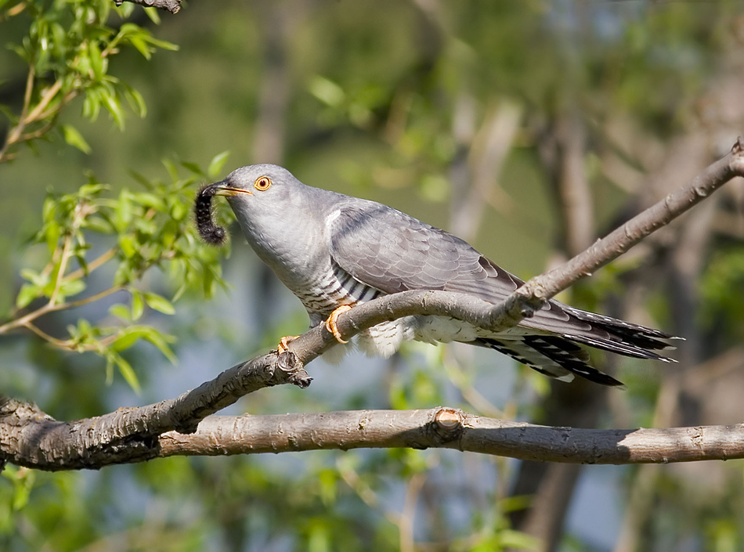

Slide 10
ЛАСТОЧКА

Slide 11
СОЛОВЕЙ

Slide 12
ИВОЛГА

Slide 14
ЗАРЯНКА

Slide 15
ГОРИХВОСТКА

Slide 16
ЗЯБЛИК

Slide 17
КЛЕСТ

Slide 18
СВИРИСТЕЛЬ

Slide 19
ТРЯСОГУЗКА

Slide 20
КЕДРОВКА

Slide 22
кобчик

Slide 23
ДЯТЕЛ

Slide 24
ВОРОБЕЙ

Slide 25
сова

Slide 27
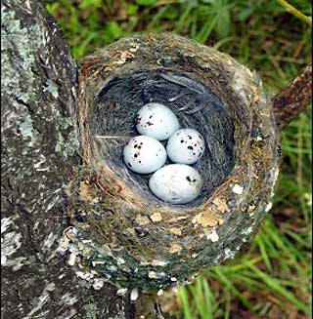
НЕ ТРОГАЙ ПТИЧЬИХ ГНЁЗД!

Slide 28
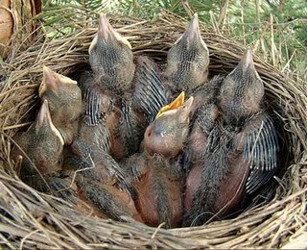
НЕ ТРОГАЙТЕ ПТЕНЦОВ!

Slide 29
УДИВИТЕЛЬНЫЕ ФАКТЫ ИЗ ЖИЗНИ ПТИЦ

Slide 30
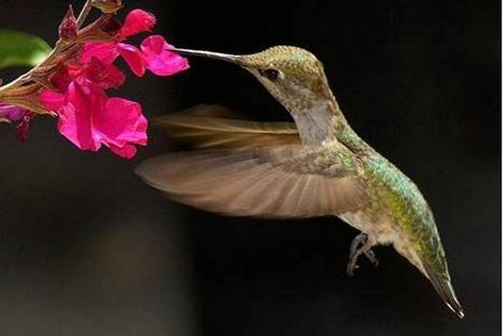
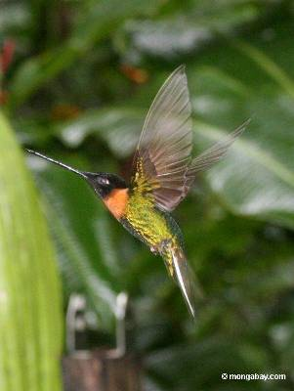
Самая маленькая птица– колибри-пчелка. Ее длина всего 5,7 см, вес 1,6 г. Скорость полета колибри-пчелок 80 км/ч, в полете они жужжат, как пчелы из-за высокой частоты движения крыльев (80-100 взмахов в секунду).

Slide 31
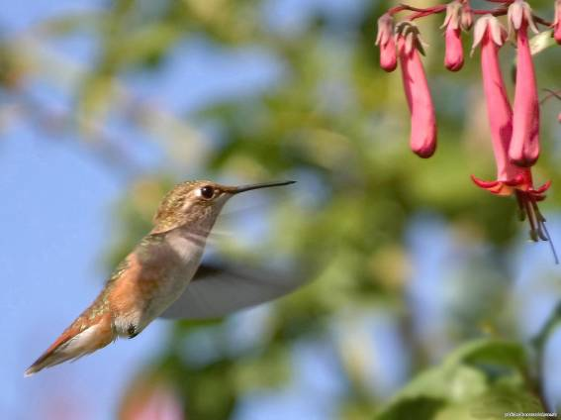
Питаются колибри нектаром, зависая перед цветами и высасывая содержимое тонким длинным клювом, а также мелкими насекомыми, обитающими в цветах. Гнезда колибри-пчелок по размерам не превышают наперсток.

Slide 32
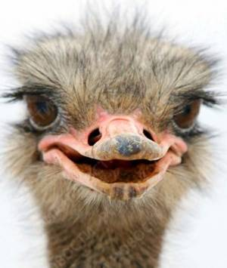
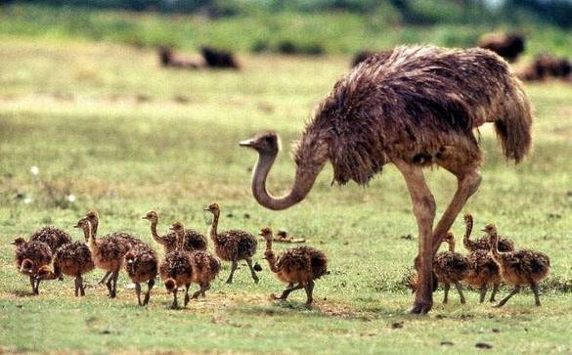
Самой большой птицей на планете сейчас является африканский страус – его рост достигает 2,7 м, а вес – 175 кг. Длинная шея увенчана маленькой головой с плоским клювом.

Slide 33
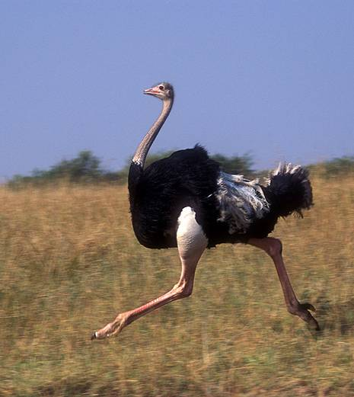
Кстати, глаза у страусов настолько большие, что превышают размером их же мозг. Страус – птица нелетающая, поэтому ноги развиты у него гораздо лучше, чем крылья

